Slide 2
CHỦ ĐỀ 1
Các con số từ 0 đến 10
Bài 1: Các con số 0,1,2,3,4,5

Slide 3
TIẾT 2

Slide 5
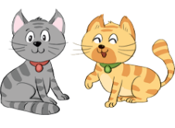
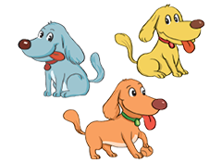
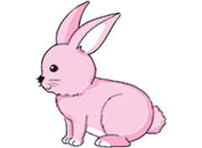
1. Đếm số con vật trong hình
?
?
?
?
?
?

Slide 6
Đố các bạn có bao nhiêu con vật trong hình?
Đáp án
0

Slide 7
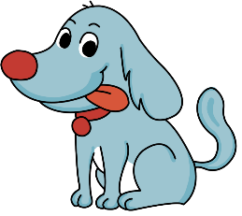
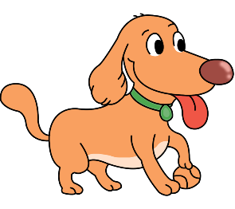
Đố các bạn có bao nhiêu con chó trong hình?
Đáp án
3

Slide 8
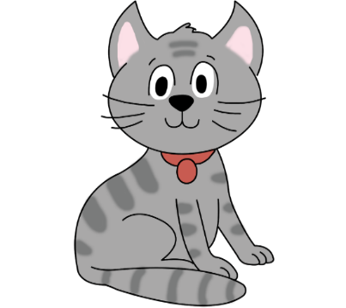
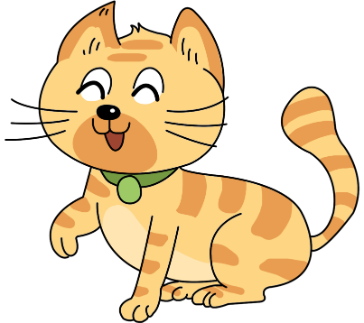
Đố các bạn có bao nhiêu con mèo trong hình?
Đáp án
2

Slide 9
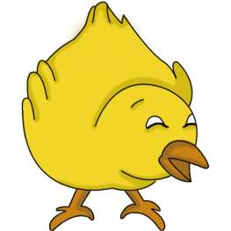
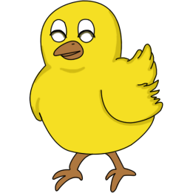
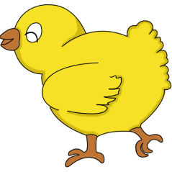
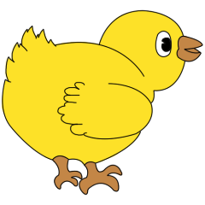
Đố các bạn có bao nhiêu con cá trong bình?
Đáp án
4

Slide 10
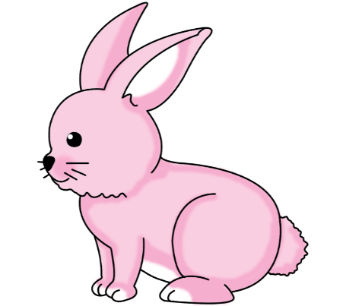
Đố các bạn có bao nhiêu con thỏ trong hình?
Đáp án
1

Slide 11
Đố các bạn có bao nhiêu con vịt trong hình?
Đáp án
5

Slide 12
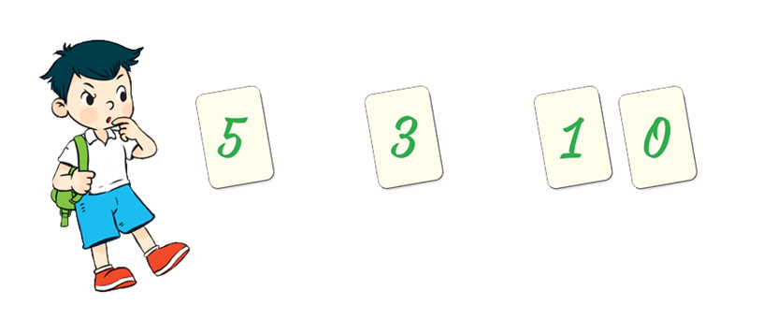
2. Chúng mình cùng tìm số thích hợp ở dấu hỏi nào?

Slide 13
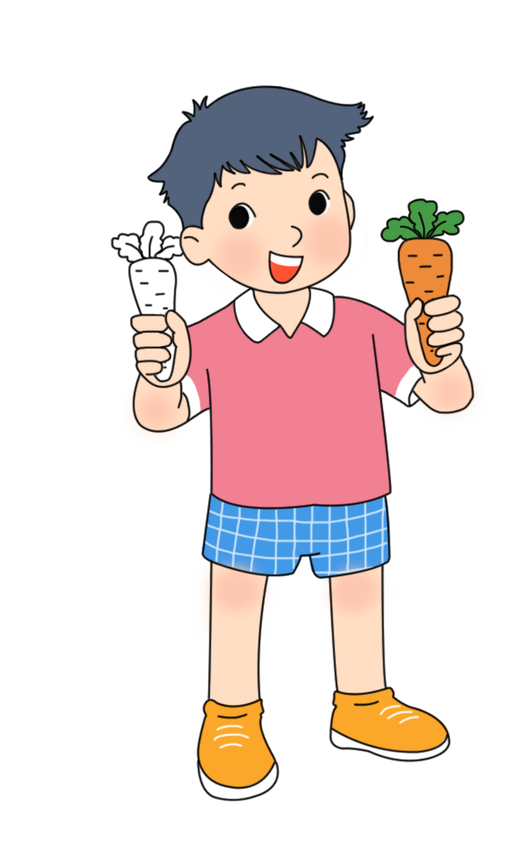
3. Đếm rồi nhặt cà rốt đã tô màu
a)
d)
b)
e)
c)
g)

Slide 14
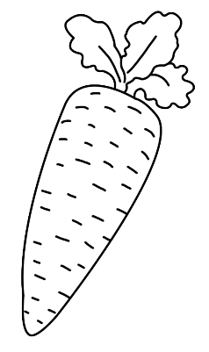
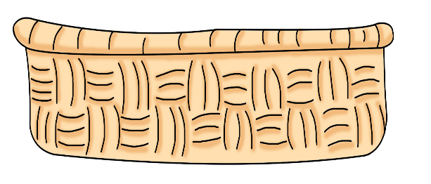
Đếm rồi nhặt cà rốt đã tô màu
a)
Đáp án
3

Slide 15
Đếm rồi nhặt cà rốt đã tô màu
b)
Đáp án
2

Slide 16
Đếm rồi nhặt cà rốt đã tô màu
c)
Đáp án
4

Slide 17
Đếm rồi nhặt cà rốt đã tô màu
d)
Đáp án
1

Slide 18
Đếm rồi nhặt cà rốt đã tô màu
e)
Đáp án
5

Slide 19
Đếm rồi nhặt cà rốt đã tô màu
Không có củ cà rốt đã tô màu nào
g)
Đáp án
0

Slide 20
4. Đưa các chú gà có số 2 về chuồng và đếm chúng
Đáp án
3

Slide 21
Củng cố bài học
Hương Thảo: tranthao121004@gmail.com

